Slide 1
Poistumisharjoituksen ydinasiat
Turvavartti henkilökunnalle
https://sites.utu.fi/onni/
info-onni@utu.fi

Slide 2
Tämän turvavartin jälkeen
Muistat keskeiset asiat koulun poistumisturvallisuudesta
Ymmärrät vaiheittaisen poistumisharjoittelun merkityksen
Osaat toimia oikein poistumistilanteessa ja johdattaa opetusryhmäsi turvallisesti kokoontumispaikalle

Slide 3
Poistumisturvallisuuden osa-alueet
Sisäiset tarkastukset! TEKNIIKKA |  | Turvallisuuskulttuuri! IHMISET
Poistumiskehotus | Poistumisreitit | Henkilökunta | Oppilaat
Palokellot | Esteettömät poistumisreitit, kulkureitit ja uloskäytävät | Ohjeistus | Ohjeistus
Kuulutuslaitteet | Merkinnät/opasteet | Koulutus | Tiedottaminen
Muu hälytystapa | Kokoontumispaikka | Tiedottaminen | Asennekasvatus
Kuuluuko kaikkialle? | Poistuminen luokasta toiseen välioven kautta | Tehtäväjako | Turvallisuusopetus
 | Poistuminen aina ilman avainta | Sitoutuminen?
Harjoituksen tarkoituksena on testata pelastussuunnitelman, toimintaohjeiden ja turvallisuusorganisaation toimivuutta

Slide 4
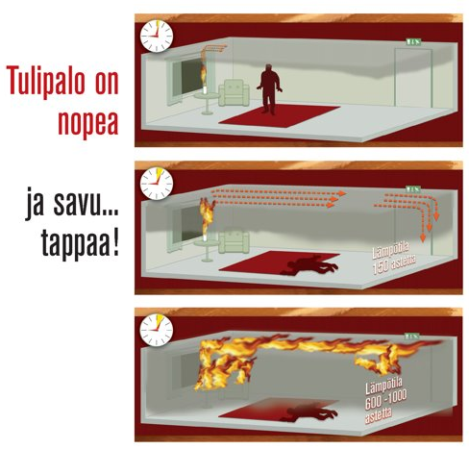
Tulipalotilanteessa ei ole paljon aikaa
Kahdessa minuutissa alkaa syntyä hengenvaarallista savukaasua
Alle neljässä minuutissa 150-asteiset savukaasut tuhoavat keuhkot
Alle viidessä minuutissa savukaasut syttyvät ja polttavat kaiken palavan materiaalin huoneistossa

Slide 5
Vaiheittainen poistumisharjoittelu
Poistumisharjoittelu kannattaa toteuttaa 1–4 eri vaiheessa.
Vasta vaiheittaisen harjoittelun kautta edetään kokonaissuoritukseen.

Slide 6
Vaiheessa I
Opetellaan oikeat toimintamallit ensin teoriassa ja tutustutaan henkilöstön kanssa kiinteistön poistumisreitteihin.

Slide 7
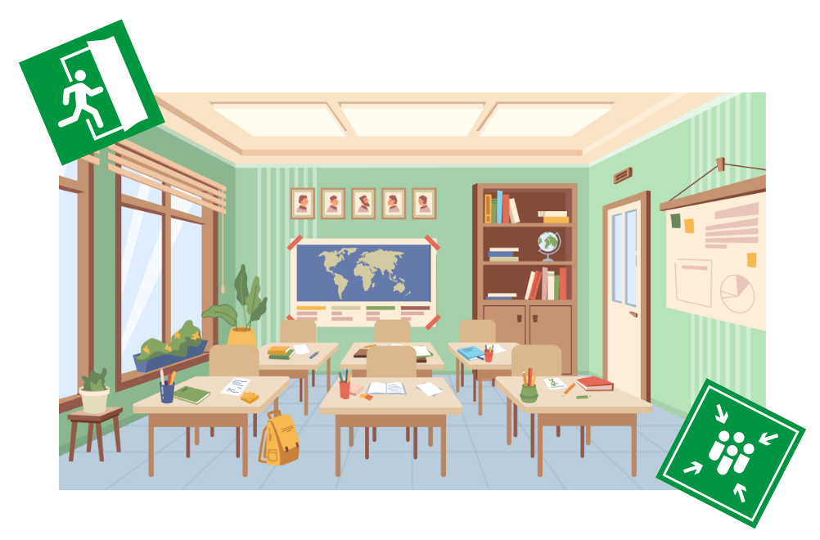
Vaiheessa II
Pidetään pienimuotoisia poistumisharjoituksia esimerkiksi opetusryhmittäin.
Samalla syvennetään henkilökohtaisia tietoja ja taitoja.

Slide 8
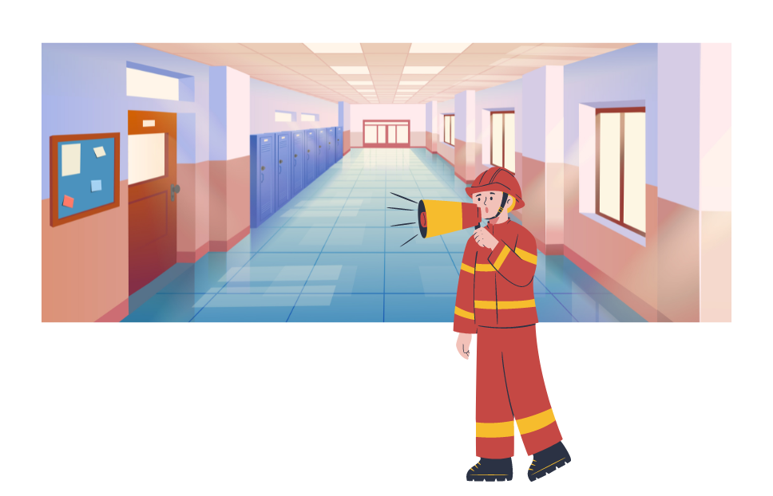
Vaiheessa III
Pidetään koulun yhteisharjoituksia, joihin voi ottaa mukaan myös ulkopuolisia tarkkailijoita.
Palautteen antaminen ja kerääminen kuuluvat oleellisena osana harjoitukseen.

Slide 9
Vaiheessa IV
Järjestetään sokkoharjoitus, jonka avulla testataan henkilökunnan oikeat asenteet ja toimintatavat
Muista, että kaikki kolme vaihetta tulee olla suoritettuna jo aikaisemmin!

Slide 10
Lähteet
Linjala, Tuomo & Waitinen, Matti 2016. Poistumisturvallisuusopas. Suomen Palopäällystöliitto.​

Slide 11
Turvallinen koulu tehdään yhdessä!
https://sites.utu.fi/onni/
info-onni@utu.fi

